Slide 1
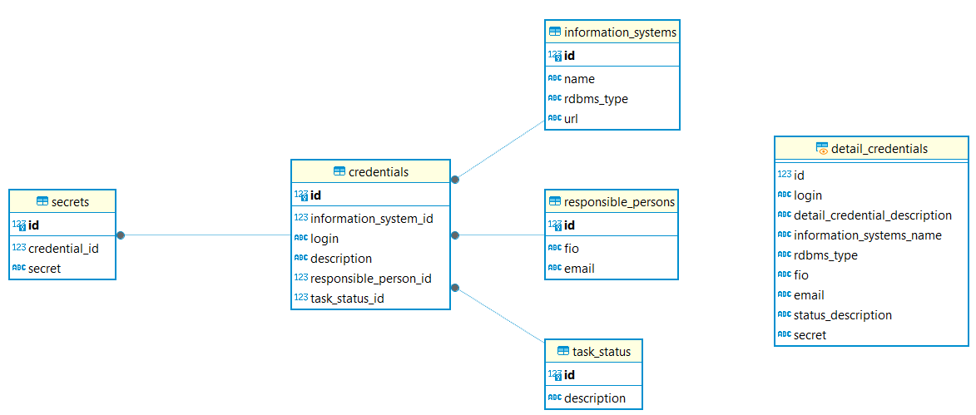







Стек решения
Функционал программы
Суть решаемой задачи
ER модель данных
Функциональность программы
Функционал программы
Spring boot jpa, web, thymeleaf, email, telegram
Хранение информации о учетных записях внешних систем и их владельцах
Рабочая задача: обновление паролей учетных записей для внешних информационных систем. Информационных систем в зоне ответственности много, в каждой из них большое количество учетных записей.
Необходимо: автоматизировать / роботизировать процесс обновления паролей.
Хранение информации о информационных системах и их владельцах
Хранение информации о учетных записях внешних систем и их владельцах
postgresql
Генерация паролей и обновление реквизитов в системе
Выполнение работ по генерации и изменению паролей во внешней системе
Выполнение работ по генерации и изменению паролей во внешней системе
ojdbc8
Передача информации по email, telegram и API
Отправка email и telegram сообщений о ходе работ
Отправка email и telegram сообщений о ходе работ
flyway

Slide 2
Стек решения
Функционал программы
ER модель данных
Функциональность программы
Функционал программы
Spring boot jpa, web, thymeleaf, email, telegram
Хранение информации о учетных записях внешних систем и их владельцах
Хранение информации о информационных системах и их владельцах
Хранение информации о учетных записях внешних систем и их владельцах
postgresql
Генерация паролей и обновление реквизитов в системе
Выполнение работ по генерации и изменению паролей во внешней системе
Выполнение работ по генерации и изменению паролей во внешней системе
ojdbc8
Передача информации по email, telegram и API
Отправка email и telegram сообщений о ходе работ
Отправка email и telegram сообщений о ходе работ
flyway
Суть решаемой задачи
Рабочая задача: обновление паролей учетных записей для внешних информационных систем. Информационных систем в зоне ответственности много, в каждой из них большое количество учетных записей.
Необходимо: автоматизировать / роботизировать процесс обновления паролей.

Slide 3
Стек решения
Функционал программы
ER модель данных
Spring boot jpa, web, thymeleaf, email, telegram
Хранение информации о учетных записях внешних систем и их владельцах
postgresql
Выполнение работ по генерации и изменению паролей во внешней системе
ojdbc8
Отправка email и telegram сообщений о ходе работ
flyway
Суть решаемой задачи
Функциональность программы
Функционал программы
Рабочая задача: обновление паролей учетных записей для внешних информационных систем. Информационных систем в зоне ответственности много, в каждой из них большое количество учетных записей.
Необходимо: автоматизировать / роботизировать процесс обновления паролей.
Хранение информации о информационных системах и их владельцах
Хранение информации о учетных записях внешних систем и их владельцах
Генерация паролей и обновление реквизитов в системе
Выполнение работ по генерации и изменению паролей во внешней системе
Передача информации по email, telegram и API
Отправка email и telegram сообщений о ходе работ

Slide 4
ER модель данных
Стек решения
Функционал программы
Суть решаемой задачи
Функциональность программы
Функционал программы
Spring boot jpa, web, thymeleaf, email, telegram
Хранение информации о учетных записях внешних систем и их владельцах
Рабочая задача: обновление паролей учетных записей для внешних информационных систем. Информационных систем в зоне ответственности много, в каждой из них большое количество учетных записей.
Необходимо: автоматизировать / роботизировать процесс обновления паролей.
Хранение информации о информационных системах и их владельцах
Хранение информации о учетных записях внешних систем и их владельцах
postgresql
Генерация паролей и обновление реквизитов в системе
Выполнение работ по генерации и изменению паролей во внешней системе
Выполнение работ по генерации и изменению паролей во внешней системе
ojdbc8
Передача информации по email, telegram и API
Отправка email и telegram сообщений о ходе работ
Отправка email и telegram сообщений о ходе работ
flyway

Slide 5
Стек решения
Функционал программы
ER модель данных
Суть решаемой задачи
Функциональность программы
Функционал программы
Spring boot jpa, web, thymeleaf, email, telegram
Хранение информации о учетных записях внешних систем и их владельцах
Рабочая задача: обновление паролей учетных записей для внешних информационных систем. Информационных систем в зоне ответственности много, в каждой из них большое количество учетных записей.
Необходимо: автоматизировать / роботизировать процесс обновления паролей.
Хранение информации о информационных системах и их владельцах
Хранение информации о учетных записях внешних систем и их владельцах
postgresql
Генерация паролей и обновление реквизитов в системе
Выполнение работ по генерации и изменению паролей во внешней системе
Выполнение работ по генерации и изменению паролей во внешней системе
ojdbc8
Передача информации по email, telegram и API
Отправка email и telegram сообщений о ходе работ
Отправка email и telegram сообщений о ходе работ
flyway

